Slide 1
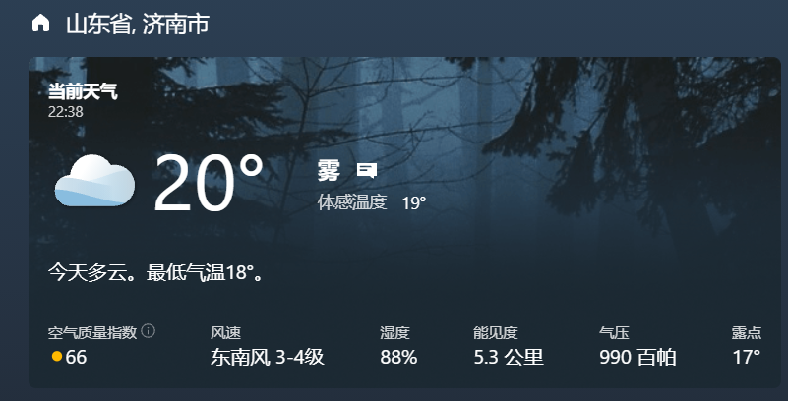
2021-10-1

Slide 2
早晨给大宝煮了昨天买的红薯时买的芹菜 早晨的时候另外买了彩椒 。
雨宝睡到七点多还不想醒来，在告诉雨宝今天雨宝的爷爷、奶奶、叔叔都过去田里忙的时候雨宝起床了。
早晨雨宝没有吃早饭 而且一直在犯困 告诉雨宝到车上再睡会 结果到了车上一点都没睡。
上午九点多点到田里 发现去田里的路很难走，刚开始和雨宝一块拿着袋子把掰下来的玉米都装起来，后来给大宝婆婆打完电话 说是那些是昨天邻居故意掰错我们家今天换回来的 还没有扒皮 然后又和雨宝一块把装进袋子里的都倒了出来，然后跟雨宝一块给玉米扒皮 雨宝大概扒了五六个就不想在干了 然后让雨宝坐在一个袋子上 看着我继续干。
都扒完皮后装进袋子里 然后我又把玉米都扛到车停的地方 刚开始是放在离车不远的田地里 大概放了有十来袋子的时候 大宝公公说袋子不够了 得先卖掉一些 然后我又把离车近的那些扛到车旁边，中间雨宝叔叔也过来帮忙了。
中午卖完原本打算去马店买点包子吃吃 看到308堵车非常严重 好多的大型货车都堵到两头了 后来大宝婆婆想起还有两行没有掰下来的 袋子也不够用了 就先回田里送了袋子 然后就没有在去买吃的东西，大宝公公、婆婆、雨宝叔叔一直在田里把剩下的都掰下来装进袋子里 。我在车边给雨宝弄点吃的（吃的是早晨带的小面包还有一个切好的苹果），一直到下午快三点钟的时候才都卖完玉米，然后一块去了商业街的超意兴吃了点东西（米、鸡腿、把子肉、鸡米花、肉肠）。
吃饭的时候我给雨宝喝了点玉米粥，然后雨宝就自己在吃米饭了，雨宝没有吃鸡腿 只吃了些鸡米花还有瘦肉，我快吃完的时候土匪的监控设备没有电了 我就吃完后到车里找了个充电头给那个手机充电了 就没有在进去，等了会就都出来了。
把大宝的公公、婆婆还有雨宝叔叔送到了大宝公婆住的地方的路口 然后就带雨宝回家了。
回家后先给雨宝冲凉，然后雨宝要求先看会卡通片 才学拼音 ，给雨宝看了会卡通片 电脑定时关机后雨宝就开始学习拼音了，学完后又开始看卡通片了。
第二次看卡通片的时候大宝问雨宝还要不要出去小公园玩会 因为金刚好久没有见到雨宝了 然后我就带雨宝下去找金刚玩到小公园的人都走了才开始回家。
雨宝一直想要可以弹得球 后来付完钱后雨宝又不想要了 最后在金刚爸爸的帮助下那个摆摊的师奶退了钱给我（全都是一元纸币）
回到家后快十一点钟了 雨宝一直不睡觉 大宝也还没回来。

Slide 3
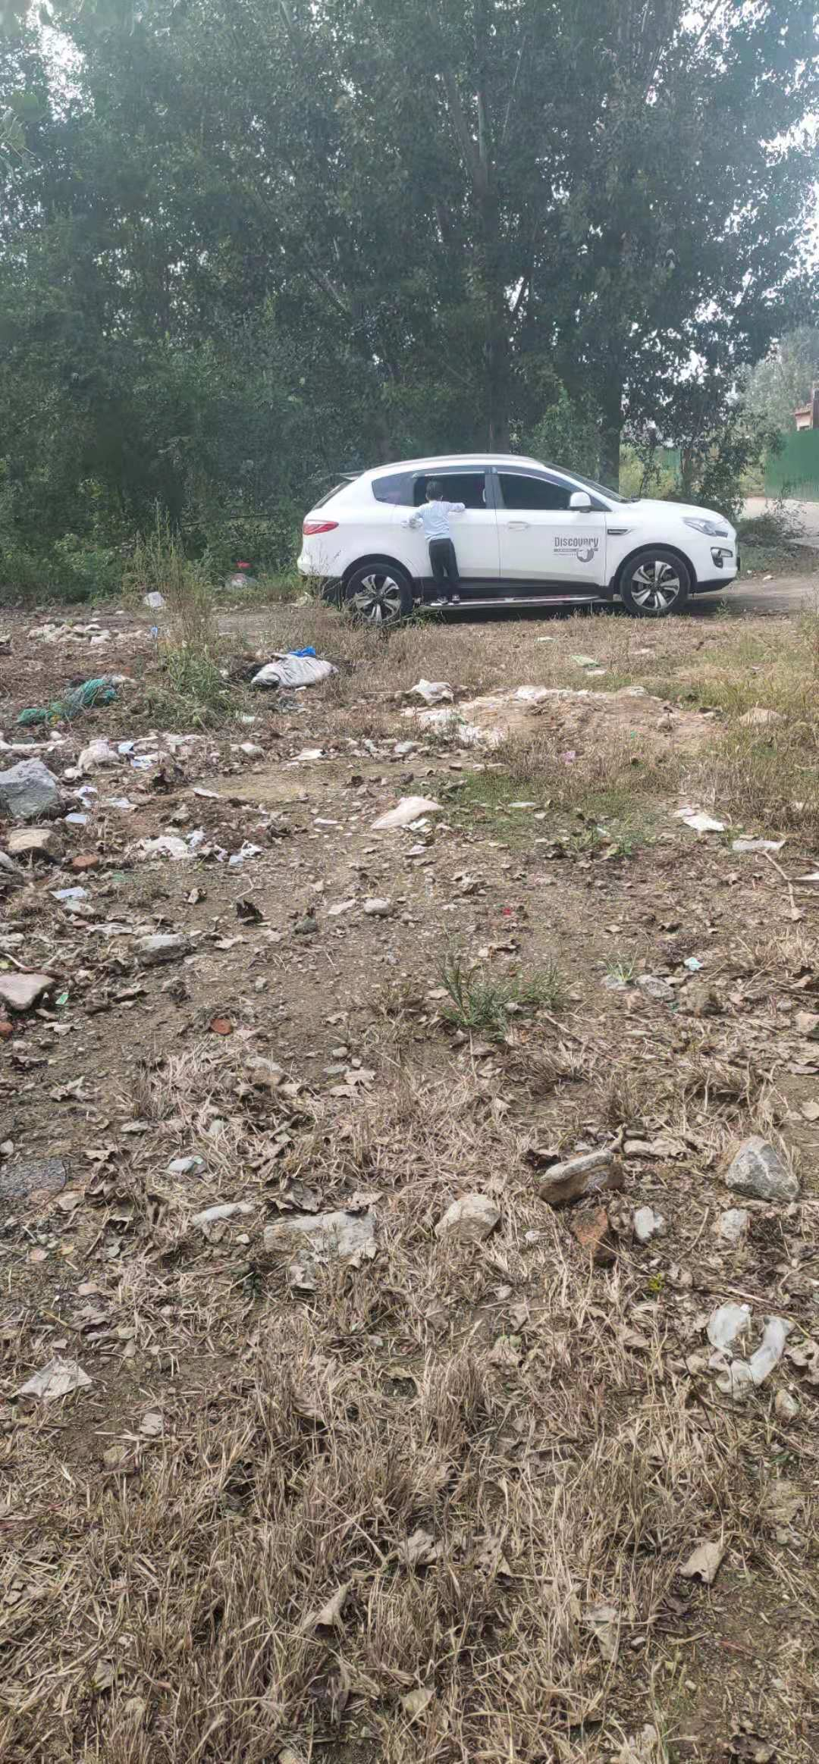
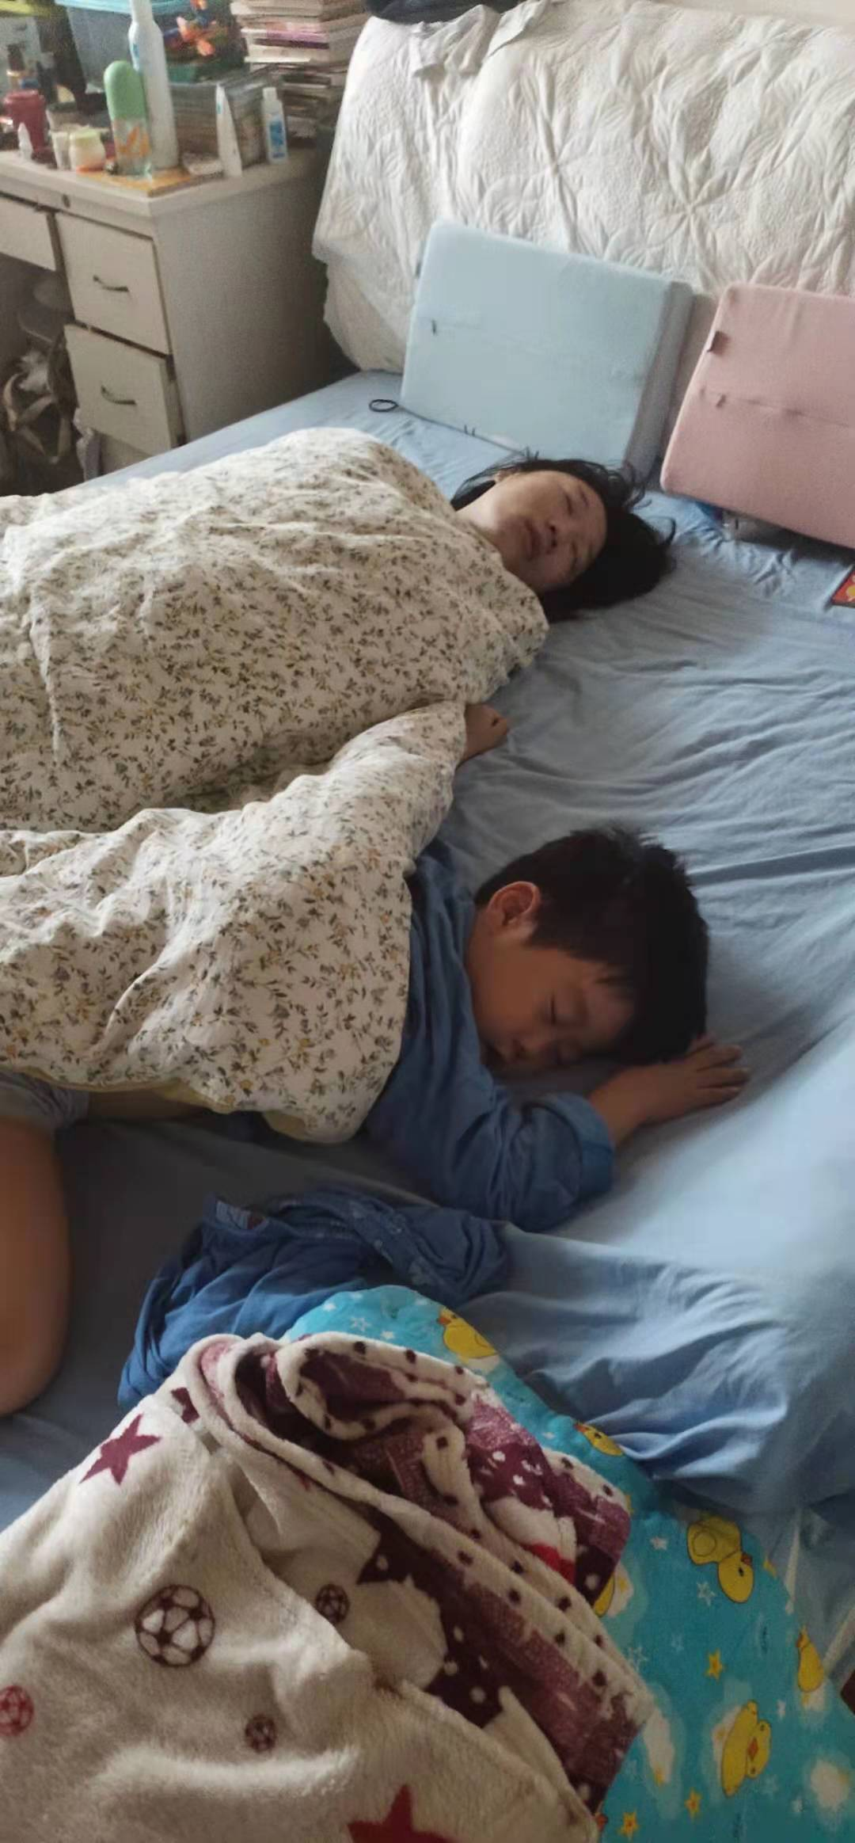
雨宝打算拿昨天买的积木摩托车玩具
早晨雨宝没有睡醒

Slide 4
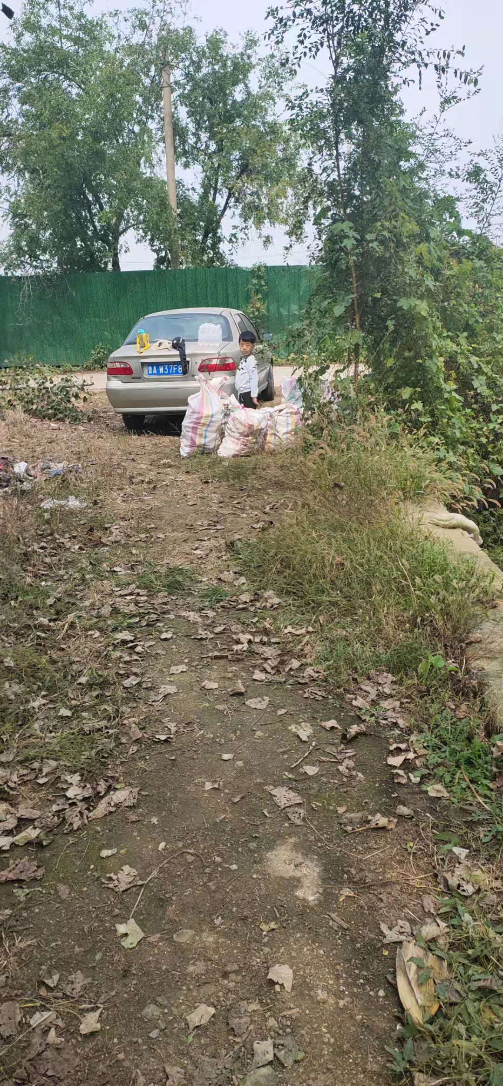
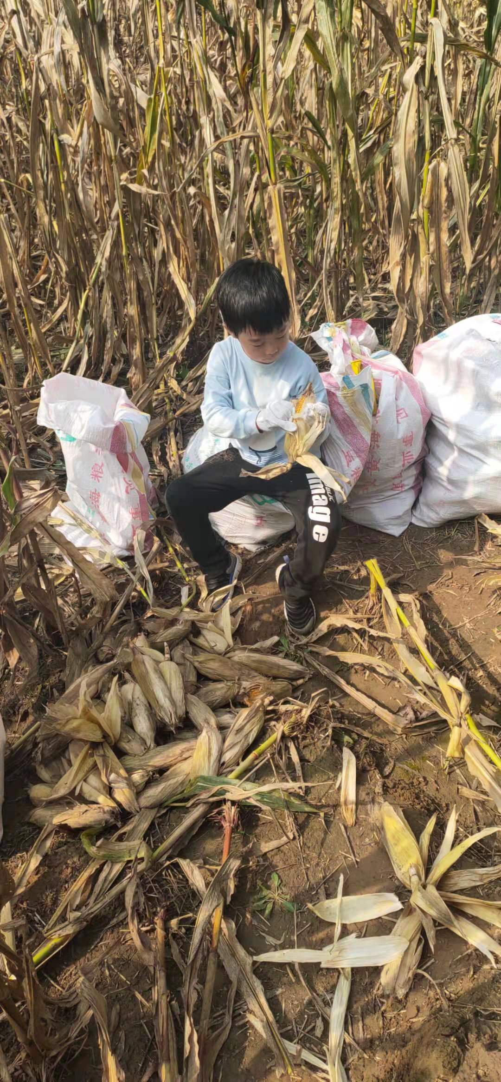
雨宝在看着我抗出来的玉米
雨宝在扒玉米皮，非常认真

Slide 5
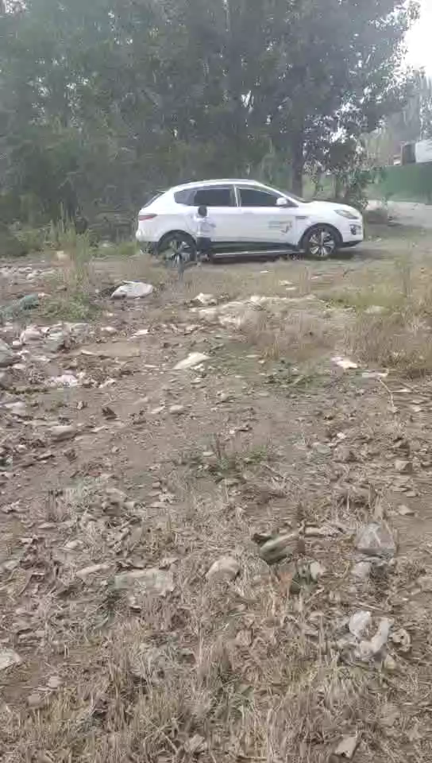
雨宝发现在车窗里拿不到玩具 然后就打开车门拿玩具

Slide 6
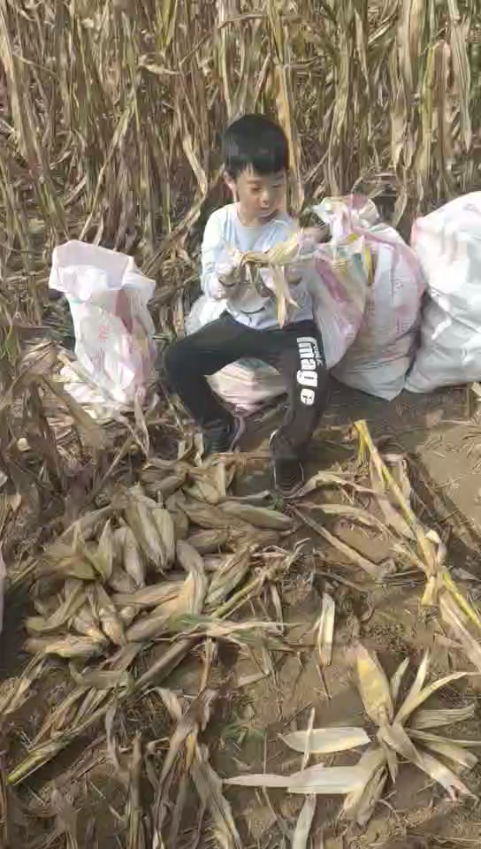
雨宝在认真的给玉米扒皮

